Slide 1
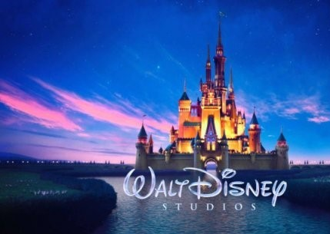
디즈니 네이버 댓글 수집 : 상황
중국문화데이터폴리오
학 번 : 201804510
이 름 : 김지원

Slide 2
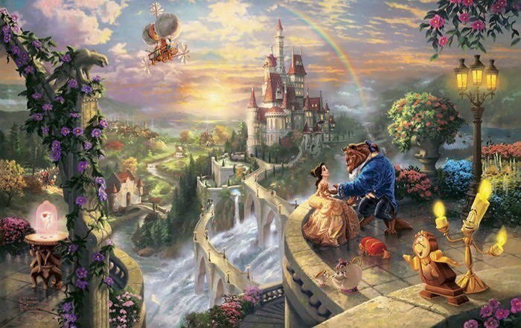
<연구 목적>
나이, 국적, 성별 등
상관없이 디즈니를 찾는 중
동심이 아니라면
WHY?
소비자의 심리 파악
새로운 사업의 제시

Slide 3
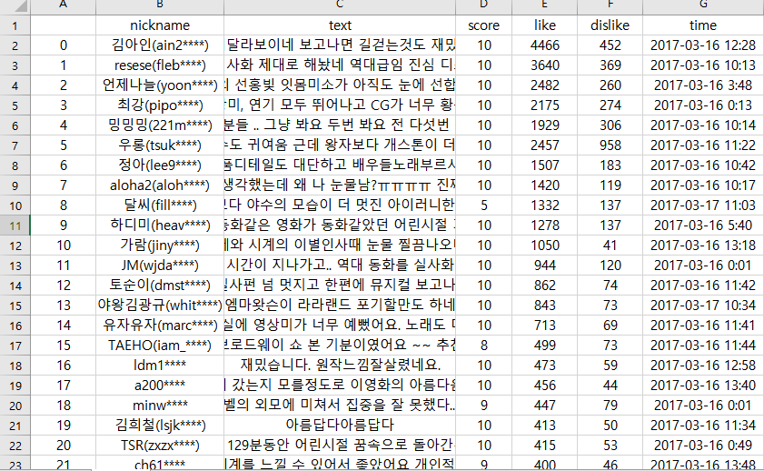
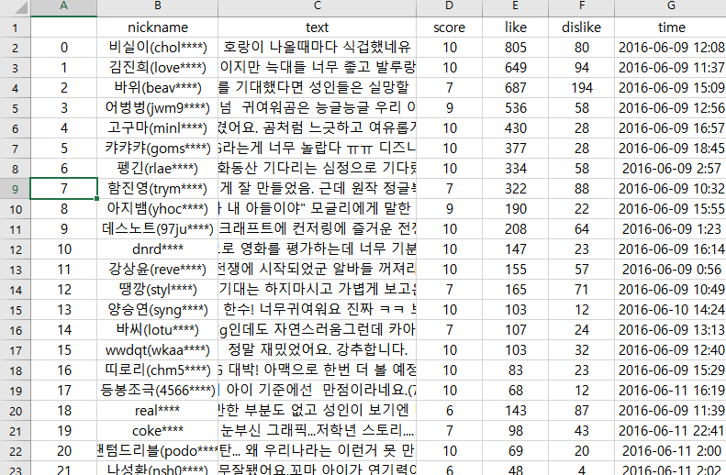
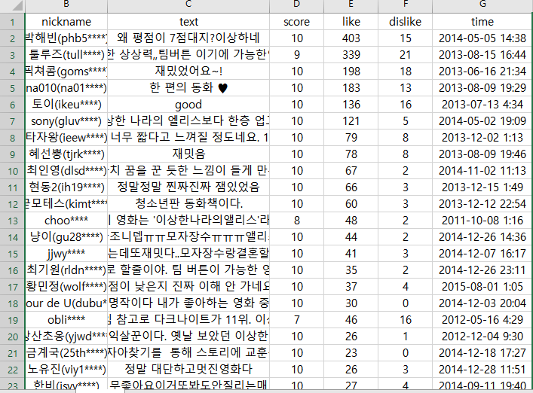
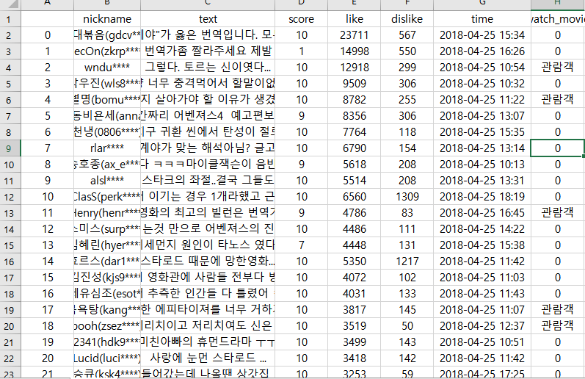
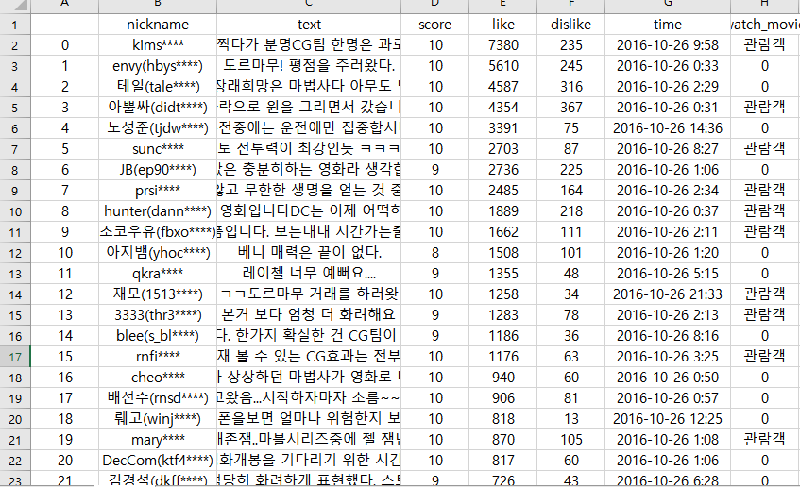
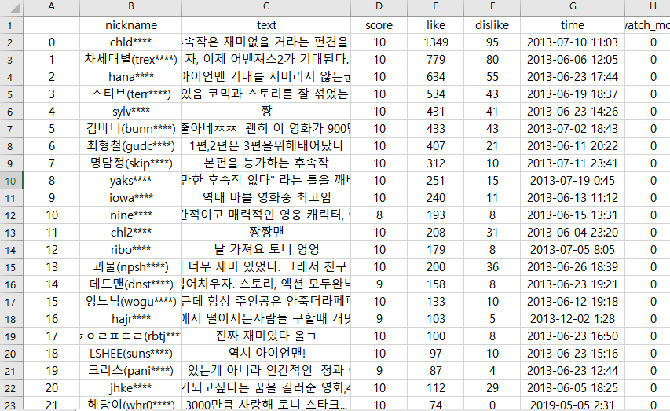
미녀와 야수
정글북
이상한 나라의 앨리스 댓글
어벤져스3 댓글
닥터스트레인지 댓글
아이언맨3 댓글
대상 데이터 : 디즈니 흥행 순위 1,2,3위(2018년 기준) / 비교 대상 : 마블 흥행 순위
총 수집 건수(비교대상 포함) : 각 영화 당 13,000 / 7,700 / 5,800 (총 74,500)
Github URL: : https://github.com/KIMJIWON-WEB/storybank

Slide 4
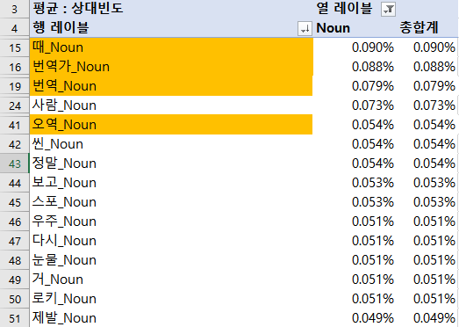
형태소 분석
마블 네이버 댓글을 통한 사람들의 심리
(수집부분에서 명사를 중심으로 분석)
: 번역을 중시, 이해를 중시
이는 마블을 통해서 사람들이 얻는 것은 스토리를 이해하고 원작의 느낌을
더욱 중요시
그렇다면
디즈니 영화에서
사람들의 심리는??
마블 (비교대상)

Slide 5

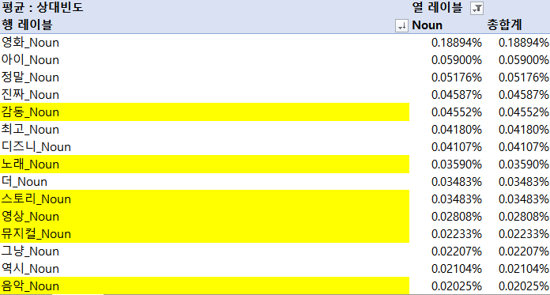
형태소 분석
마블과는 달리,
여러가지 면에 초점을 맞추고 있음.
감동, 영상, 스토리, 뮤지컬 등과 같이
스토리 뿐만이 아니라 시각적,
청각적으로 비교적 다양한 부분이
리뷰에 적힘.
: 마블에 비하여 디즈니를 찾는 사람들은
영화를 통하여 시각과 청각과 같은
감각적인 부분을 원한다는 것을 알 수 있음.
이를 통한
새로운 사업의 제시
디즈니

Slide 6
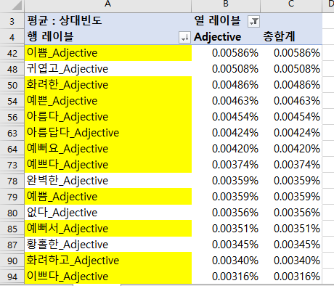
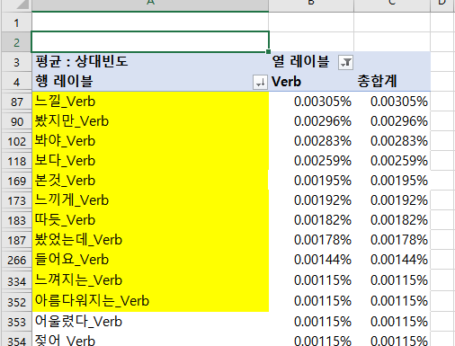
형태소 분석
<형용사와 동사의 형태소 분석 추가 진행>
* 형용사 : 시각적으로 아름답다는 표현
-> 배경, 디자인이 아름답다는 것인지
인물이 아름다운 것인지는 알 수 없으나
시각적으로 아름다움을 선호
* 동사 : ‘보았다, 들었다’ 와 같은 표현
-> 감각적인 부분의 단어들이 많이 등장
명사에 비해서 유의미한 결과는 아니지만, 시각과 청각, 촉각과 같은 감각적인 요소를 사용하여 리뷰 작성
형용사
동사

Slide 7

새로운 사업
4D 영화
감각에는 크게 오감각이라 불리며 5가지로 나눌 수 있음. -> 시각, 청각, 후각, 미각, 촉각
여기에서 4D 산업에 맞추어서 발현할 때, 후각을 디즈니와 결합하게 되면, 디즈니가 주는 이미지와 멜로디와 어울리는 향을 첨가하게 될 경우,
1. 디즈니를 사람들이 기억하는데 있어서 도움이 될 것.
2. 이제까지의 영화를 4D 영화로 재구성하는데 후각을 집중할 경우, 향수산업과 같은 다른 사업들도 잇달아 발생할 것이라는 예측
필요한 감각인 시청각 외에 다른 감각을 추가하여 관객에게 몰입 효과를 증대하는 기술
후각
다른 감각들과 달리 시상이라는 중간 과정 없이 뇌로 정보가 바로 전달.
후각은 감정과 기억을 담당하는 뇌로 바로 연결해서 냄새는 감정과 기억에 직접 영향을 미치고, 무의식적으로 작용
(인간의 모든 감각, 2009. 4. 20., 최현석)

Slide 8
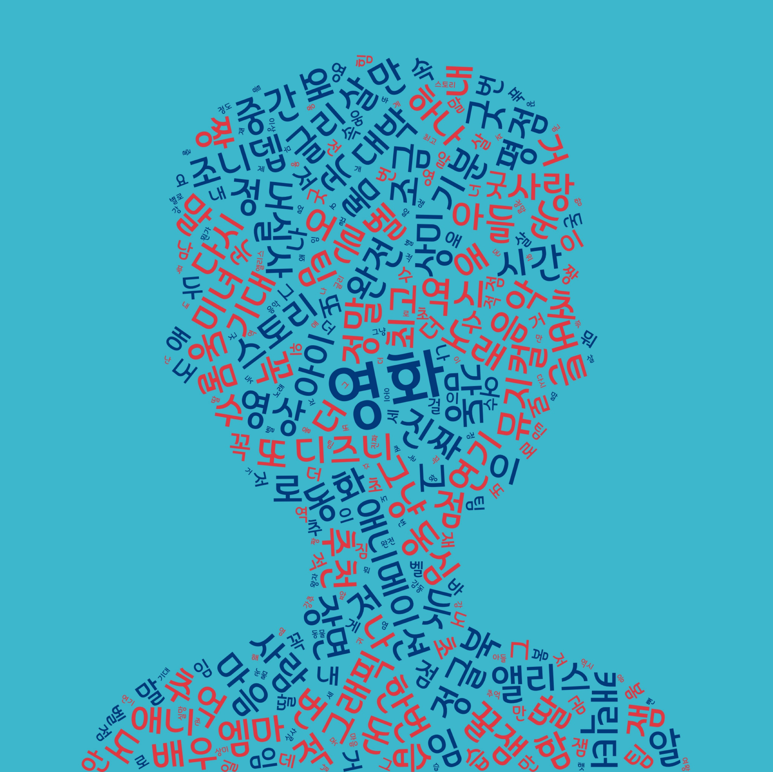
데이터의 시각화

